Slide 1
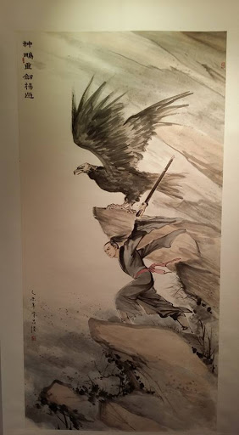
Work Out
組長 : 張誌軒
副組長 : 陳奕鳴
組員 : 謝政寰
李尚諺
徐瑞宏
賴令洋
ANYWHERE
指導老師: 吳永志
吳冠宏
郭惠民

Slide 2

緣起
提供一個平台，陳列所有健身相關產品
可提供新的工作型態給健身教練發揮其長才
快速掌握健身相關知識選擇適合自己課程以及可利用資源，打造專屬個人清單
為忙碌的現代人提供了更多的健身新選擇，即使不出門也能獲得到專業教練的健身指導

Slide 3
























使用技術

Slide 4
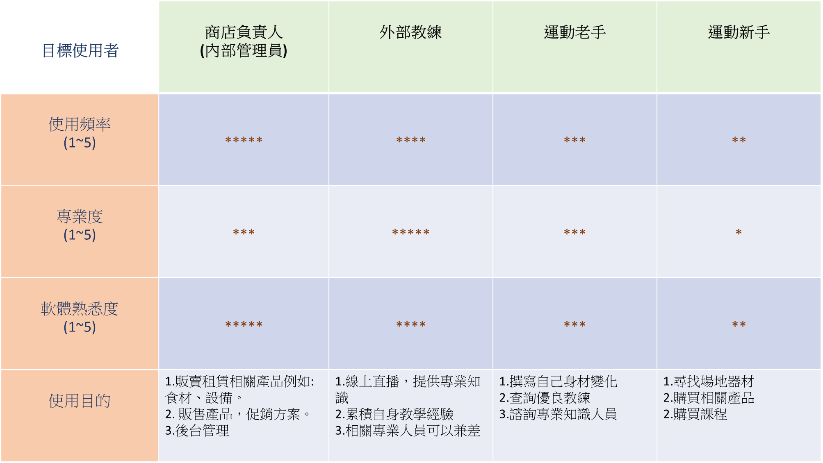
目標使用者

Slide 5
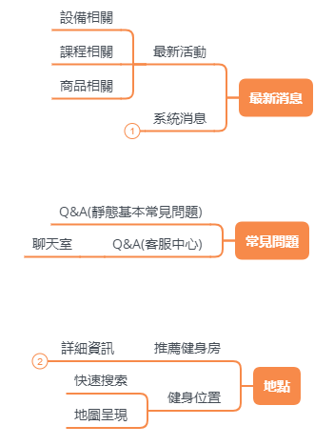
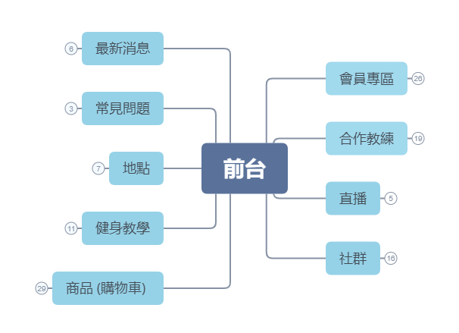
功能圖-前端

Slide 6
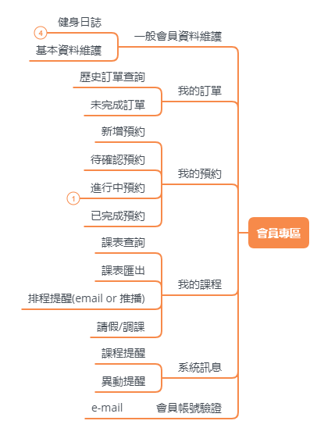
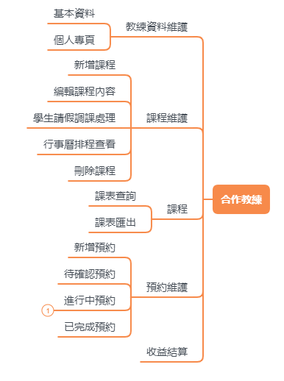
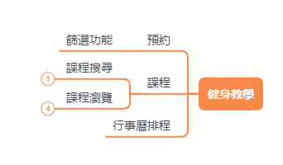
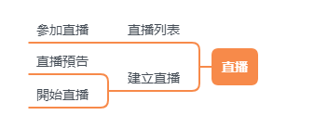
功能圖-前端

Slide 7
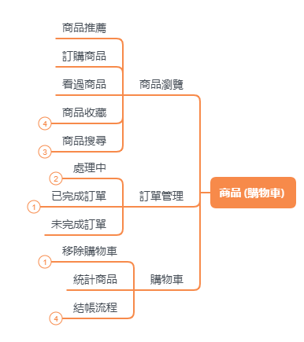
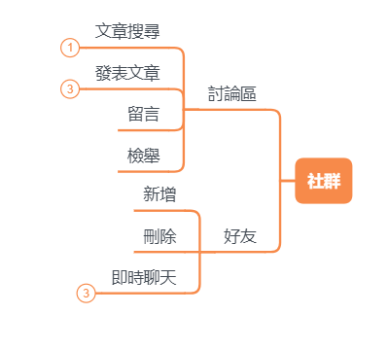
功能圖-前端

Slide 8
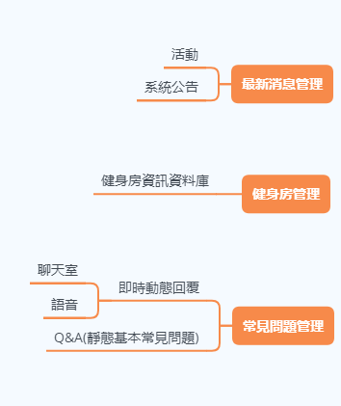
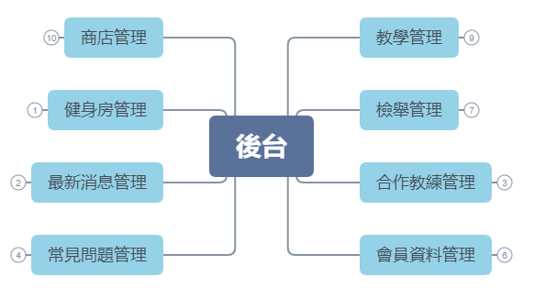
功能圖-後端

Slide 9
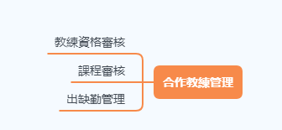
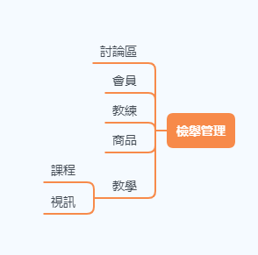
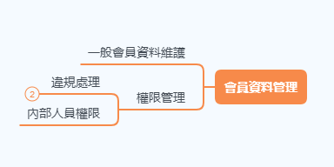
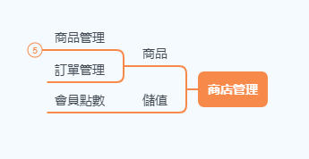
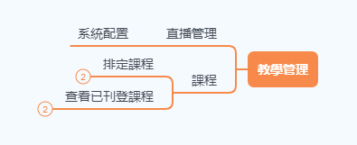
功能圖-後端

Slide 10
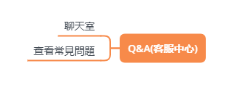
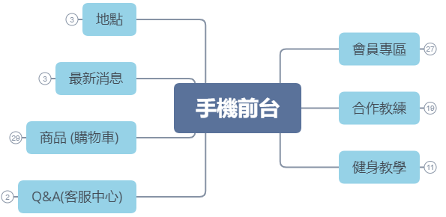
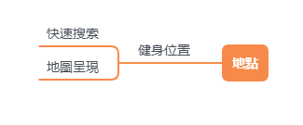
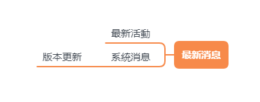
功能圖-手機

Slide 11
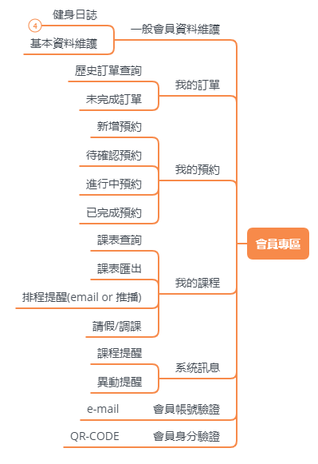
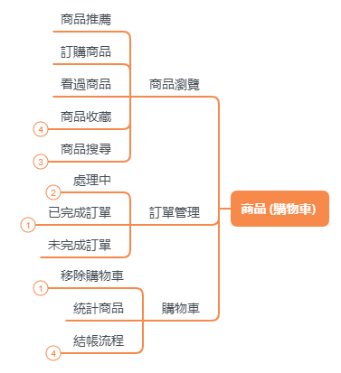
功能圖-手機端

Slide 12
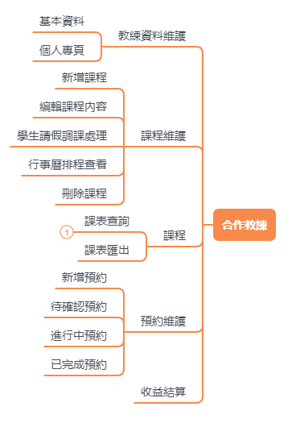
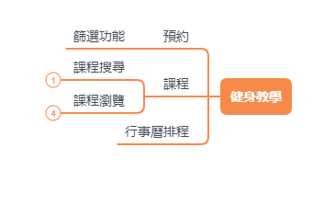
功能圖-手機端

Slide 13
系統主要流程簡介
教練
會員
後端管理者
註冊教練
給予權限
修改資料
新增員工
購買課程
上課行程
聊天預約
上架課程
教練報價
預約流程
預約上課
預約地點
瀏覽討論區
檢舉文章
員工審核
觀看直播
上架商品
購買商品
手機功能
會員健身

Slide 14
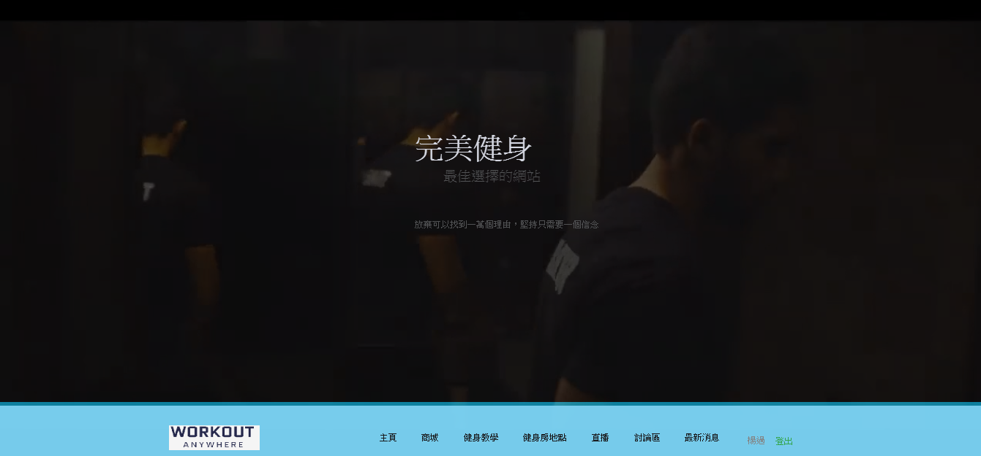
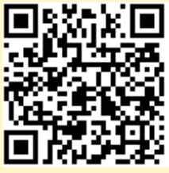
前台首頁
前台網址 :
http://da105g6.ml/DA105G6/front-end/gym_index/

Slide 15
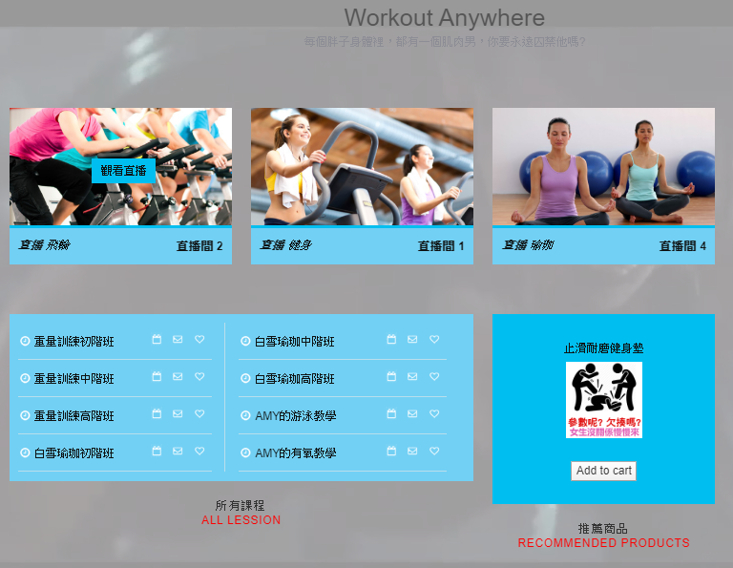
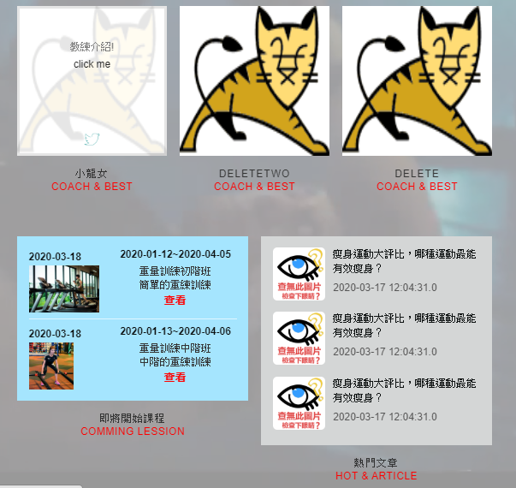
首頁功能操作(user)
首頁推薦訊息

Slide 16

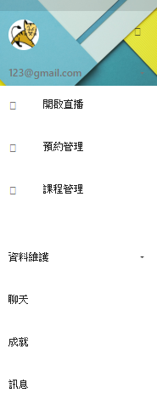
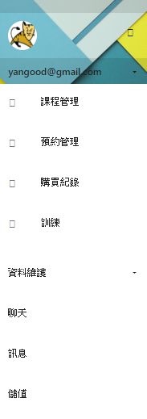
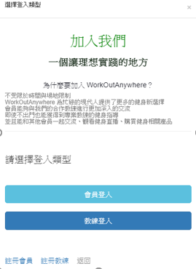
前台功能操作(user)
登入/註冊
使用會員與教練功能
由此進入會員/教練中心
教練中心
功能
會員中心
功能

Slide 17

前台功能 (商城)

Slide 18
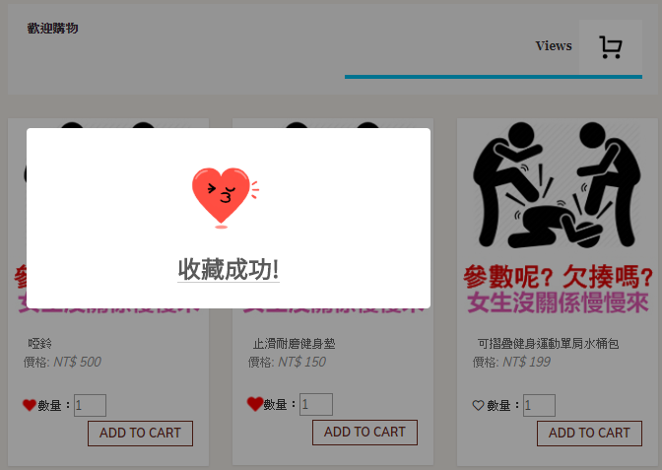
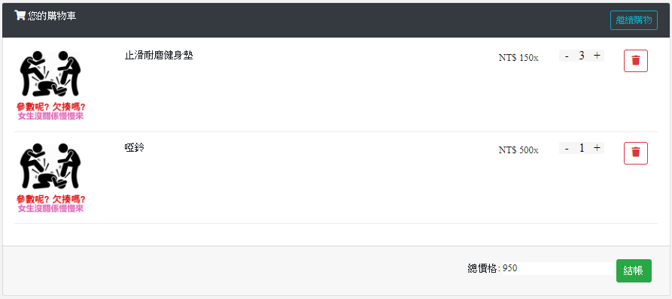
前台功能操作(商城)
收藏
加入購物車
1
2

Slide 19
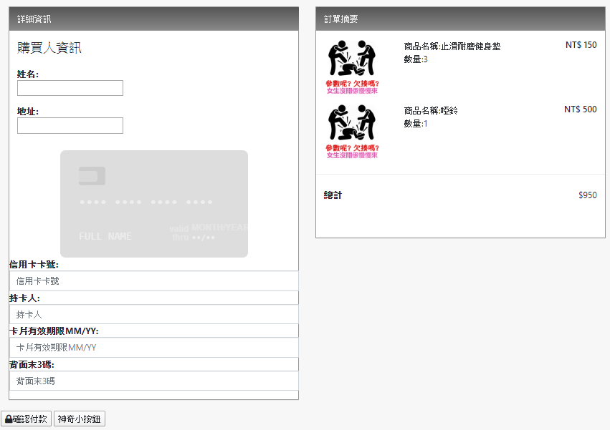
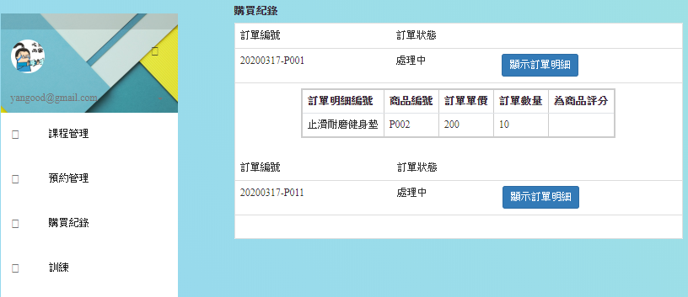
前台功能操作(商城)
結帳
查看訂單
2
1

Slide 20
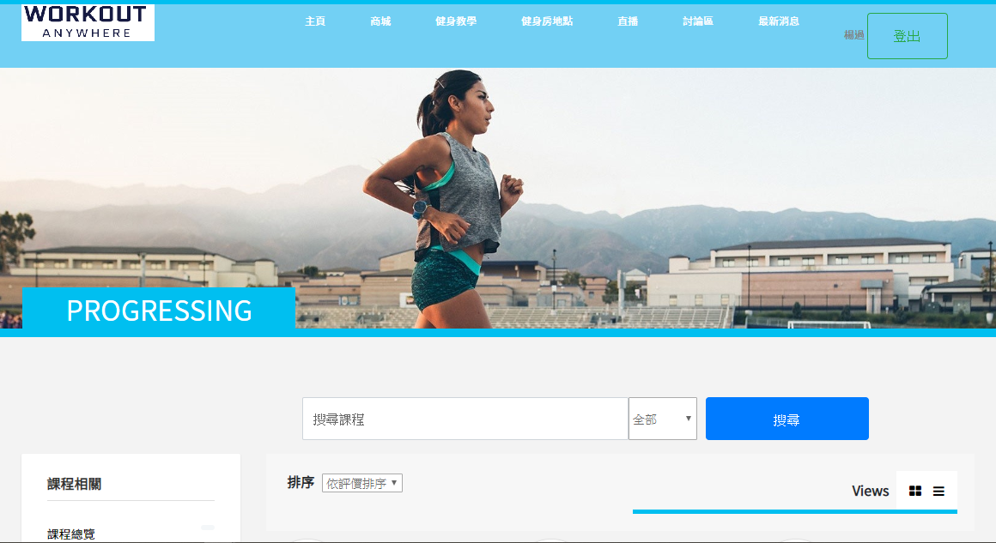
前台功能 (健身教學)

Slide 21

會員課程

Slide 22
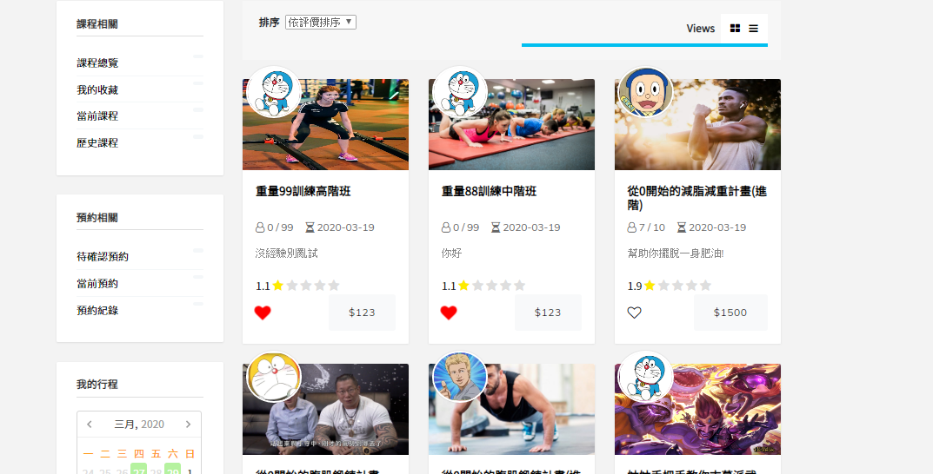
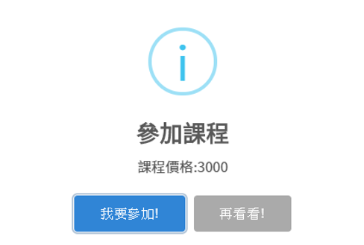
前台課程操作(會員)
觀看課程
參加課程

Slide 23
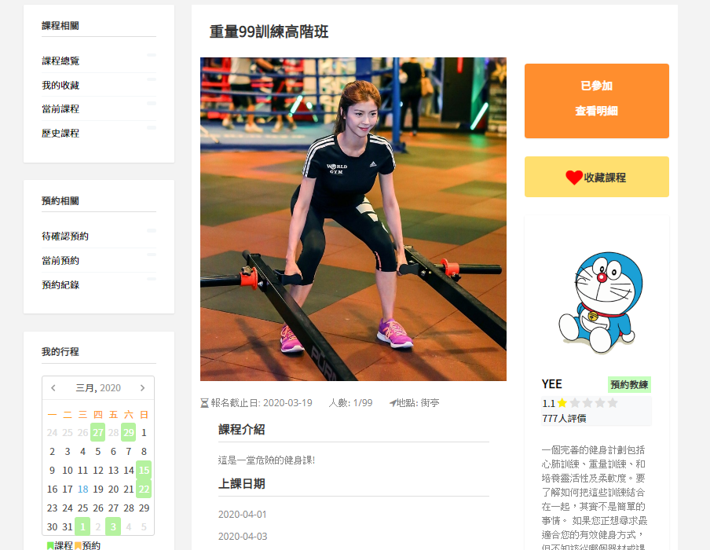
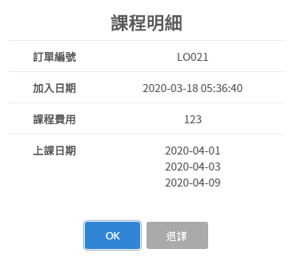
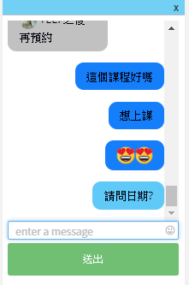
前台課程操作(會員)
觀看課程明細
會員教練聊天
後悔參加
的話退課也
行~
點擊聊天
會員所有參加
課程的日期都會在小月曆上顯示~

Slide 24

教練課程

Slide 25
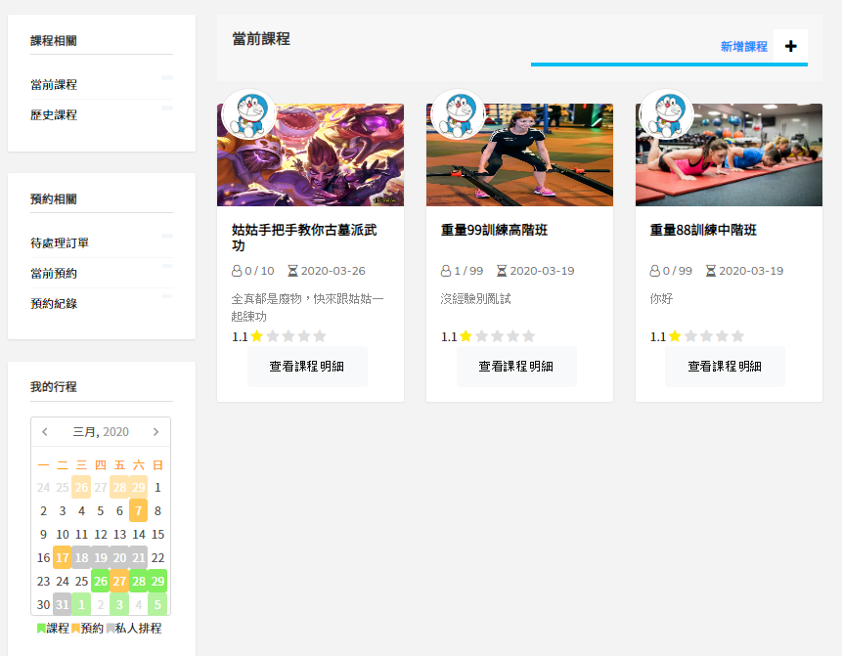
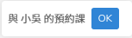
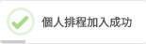
前台課程操作(教練)
教練行程管理
加入或移除私人排程
點擊小月曆可查看教練行程，也可即時把私人排程加入小月曆
查看當日行程內容
選擇不想上課的天數加入私人排程

Slide 26
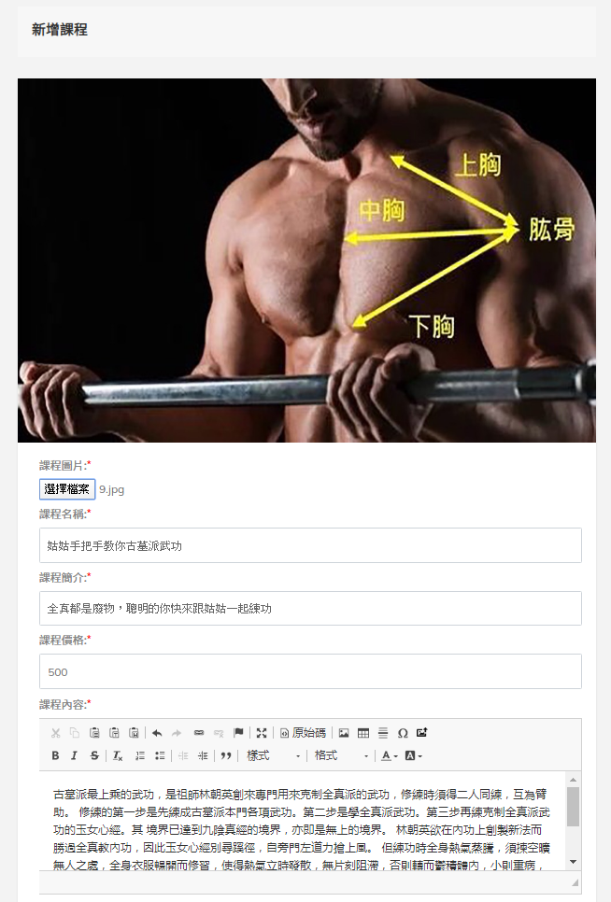
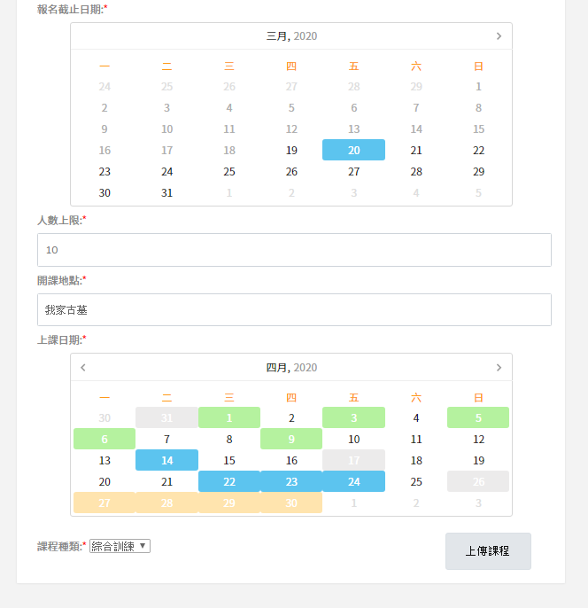
前台課程操作(教練)
新增課程
若是已經有排定行程的日期則無法選為上課日期~

Slide 27
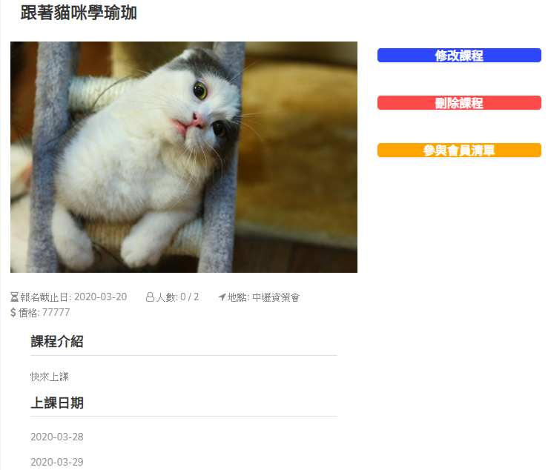
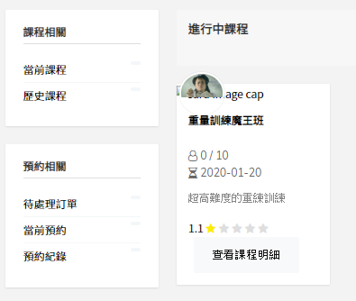
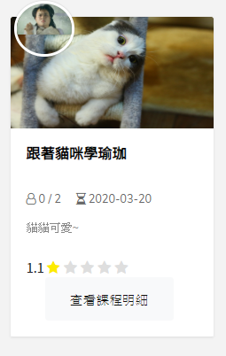
前台課程操作(教練)
查看目前課程
查看歷史課程/人數
2
1

Slide 28
會員預約

Slide 29


前台預約功能操作(會員)
預約教練
點擊「預約教練」，填寫預約訂單，以開始一對一預約課程

Slide 30



前台預約功能操作(會員)
送出預約申請
等待教練報價

Slide 31




查看預約報價
查看預約明細
付款
儲值
前台預約功能操作(會員)
1
2
3
4

Slide 32



前台預約功能操作(會員)
查看完成紀錄
查看完成日期
3
1

Slide 33



前台預約功能操作(會員)
查看進行中預約
申請調課
2
1
調課申請送出後，
教練就會幫你
調整預約上課的日期了~

Slide 34
教練預約

Slide 35



前台預約功能操作(教練)
查看預約
報價
查看請求
2
3
1

Slide 36


前台預約功能操作(教練)
查看當前課程時間
查看當前預約
2
1
及時預覽

Slide 37


前台預約功能操作(教練)
查看預約明細
查看預約記錄
2
1

Slide 38


前台預約功能操作(教練)
查看原先預約日期
教練協調調課
1
2

Slide 39


前台預約功能操作(教練)
調課成功
調整新的上課日期
1
2

Slide 40

前台功能 (討論區)

Slide 41


前台功能操作(討論區)
發表文章
查看文章
1
2

Slide 42



前台功能操作(討論區)
修改文章
回覆文章
檢舉文章
點擊檢舉/修改

Slide 43

前台功能 (直播)

Slide 44


前台功能操作(直播)
教練開啟直播
發送訊息
2
1

Slide 45

前台功能操作(直播)
開啟彈幕
發送彈幕
2
1

Slide 46



前台功能操作(直播)
教練錄影
儲存錄影

Slide 47


前台功能操作(直播)
查看歷史影片
查看影片清單

Slide 48

前台功能 (健身房地點)

Slide 49

前台功能操作(健身房地點)
健身房地點
查看健身看人數

Slide 50

前台功能 (最新消息)

Slide 51



前台功能操作(最新消息)
查看平台最新訊息

Slide 52

後台首頁

Slide 53




後台功能操作(審核/新增)
審核教練資格
新增員工/設定權限
新增員工權限

Slide 54



後台功能操作(商品推播)
新增商品
隱藏/上架商品
商品推播

Slide 55





後台功能操作(檢舉管理)
審理檢舉文章
查看檢舉文章
資訊管理

Slide 56



手機前台

Slide 57



手機功能操作(會員登入)
登入/登出會員
點擊登入

Slide 58



手機功能操作(加入購物車)
商品瀏覽
查看商品
加入購物車

Slide 59


手機功能操作(購物車操作)
購物車瀏覽與操作
商品清除頁面
移除商品
增減商品
移除全部商品
結算金額
結帳

Slide 60


手機功能操作(結帳)
結帳
訂單成立
帳戶餘額扣款
計算剩餘點數
輸入收件人及寄送地址

Slide 61


手機功能操作(顯示QR-CODE)
QR-CODE資訊

Slide 62



手機功能操作(即時動-1)
輸入組數
健身紀錄

Slide 63


網頁功能操作(即時動-2)
登入網頁會員中心
登入會員專區查看即時資訊
點擊查看訓練紀錄

Slide 64


手機功能操作(即時動-3)
手機/網頁資訊同步推播
將手機中運動種類、運動次數、肌肉群、熱量，在網頁即時呈現

Slide 65
分工表
組長:張誌軒
副組長:陳奕鳴
組員:賴令洋
網頁前台
前台首頁
前台整合
GCP架設
瀏覽商品
查看商品詳情
商品訂單查詢
收藏商品管理
使用購物車
網頁後台
後台整合
商品檢舉管理
商品管理
商品訂單處理
網頁前台
觀看直播
瀏覽討論區
開啟直播
歷史直播瀏覽
網頁後台
檢舉討論區管理
網頁前台
註冊教練
教練登入
教練個資維護
收益結算
查看系統訊息(教練)
聊天(教練)
網頁後台
管理會員資料
合作教練維護
檢舉教練管理
收益管理
儲值管理

Slide 66
分工表
組員:謝政寰
組員:徐瑞宏
組員:李尚諺
網頁前台
查看健身房
查看最新消息
網頁後台
後台首頁
最新消息維護
健身房管理
管理者登入
管理者權限管理
網頁前台
瀏覽課程
課程收藏
課程購買
一對一預約申請
教練課程管理
教練預約管理
教練私人排程管理
推播通知
手機
首頁
查看健身房
瀏覽課程
註冊教練
教練登入
瀏覽商品
查看商品詳情
使用購物車
會員登入
查看我的預約
查看我的訂購課程
即時動推播

Slide 67

THANK YOU

